Slide 1
В.Л. Некипелый, А.Н. Уваров
Состояние и проблемы Государственного геологического картографирования юго-востока Западной Сибири и его место в комплексе геологических исследований по оценке минерально-сырьевой базы региона
Открытое акционерное общество «Запсибгеолсъёмка»

Slide 2
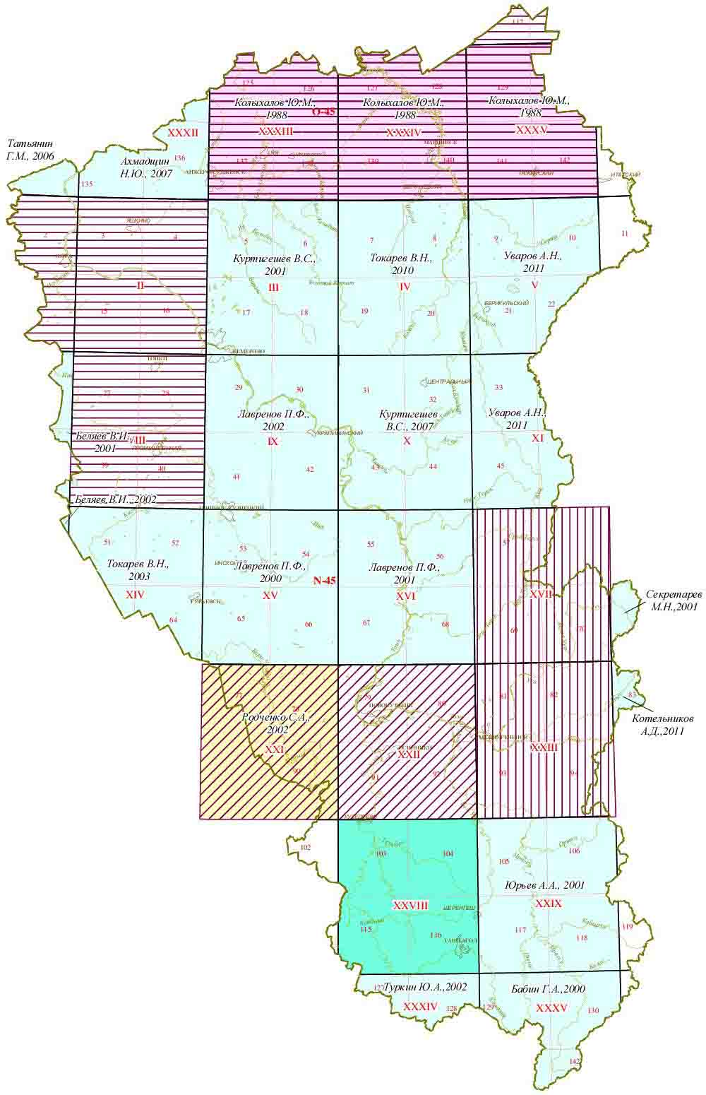
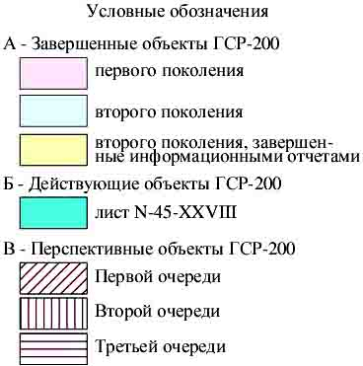
Состояние геологической изученности территории Кемеровской области по результатам Госгеолкарты – 200/2

Slide 3
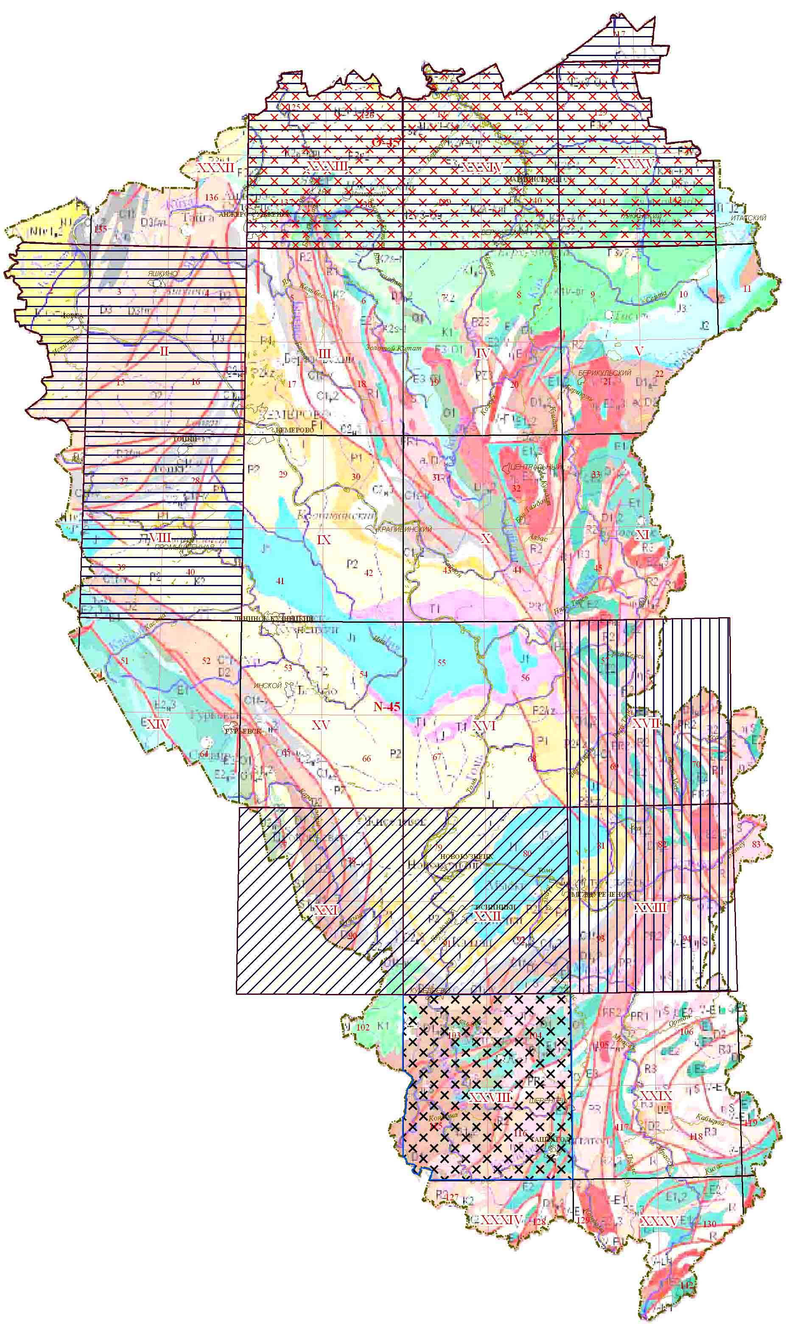
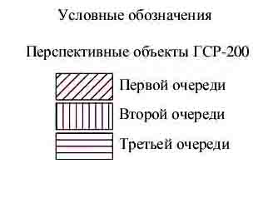
Перспективные направления
ГСР-200

Slide 4
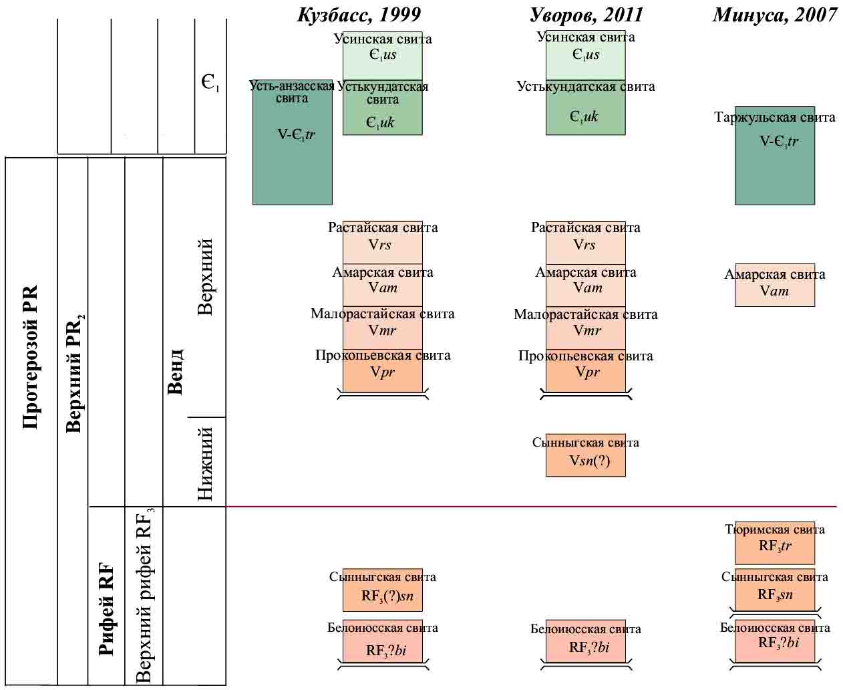
Сопоставление легенд
Кузбасской и Минусинской серий

Slide 5
Стадийность прогнозно-минерагенических, поисковых и разведочных работ на золото в северо-западной части Алтае-Саянской складчатой области

